Slide 1


Slide 2



DESAFIOS E PERSPECTIVAS
PARA O APERFEIÇOAMENTO
DA GESTÃO DE RESÍDUOS
Carlos RV Silva Filho

Slide 3
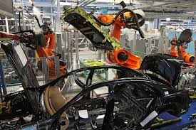
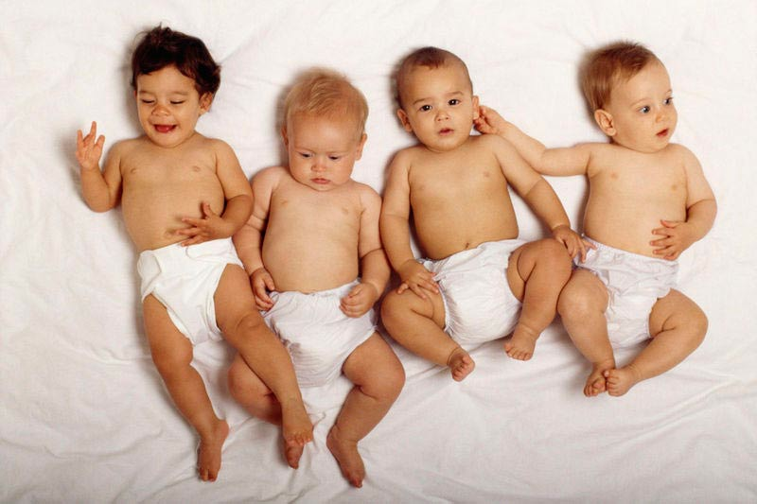

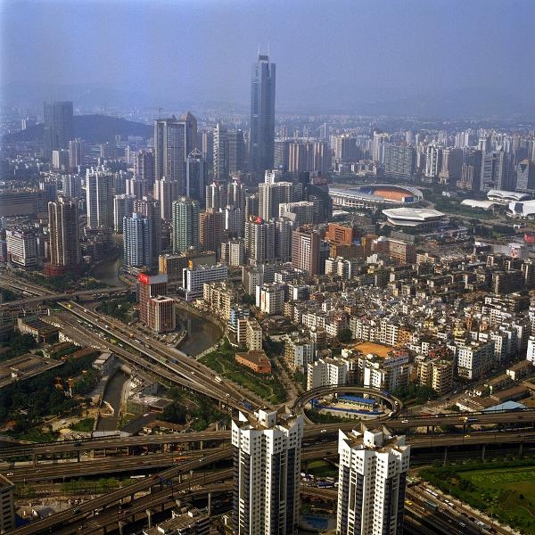
Produção e Consumo
Urbanização
Crescimento Populacional

Slide 4


Panorama dos
Resíduos Sólidos
O SETOR
EM SÍNTESE

Slide 5



2012
Geração de RSU
62,7 milhões
t/ano
Coleta de RSU
56,5 milhões t/ano
Geração per capita
1,049 kg/hab/dia
5

Slide 6
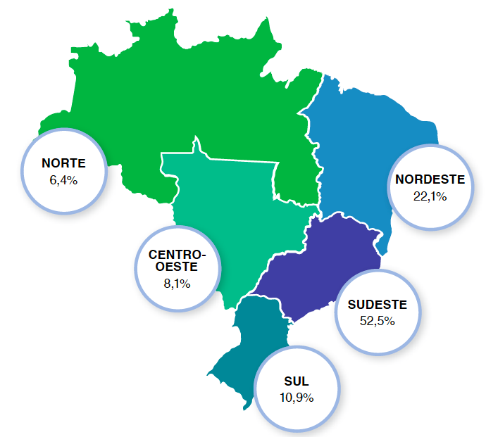
PARTICIPAÇÃO DAS REGIÕES NO TOTAL DE RSU - 2012

Slide 7
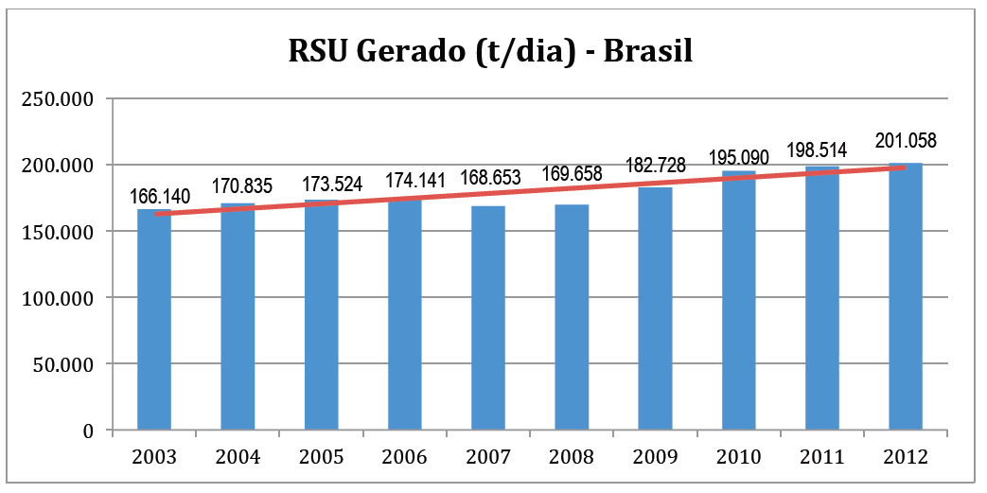
Geração de RSU no Brasil – 2003/2012
AUMENTO = 21%
CRESCIMENTO POPULAÇÃO 2003-2012 = +9,65%
VARIAÇÃO PIB PER CAPITA = +20,8%

Slide 8
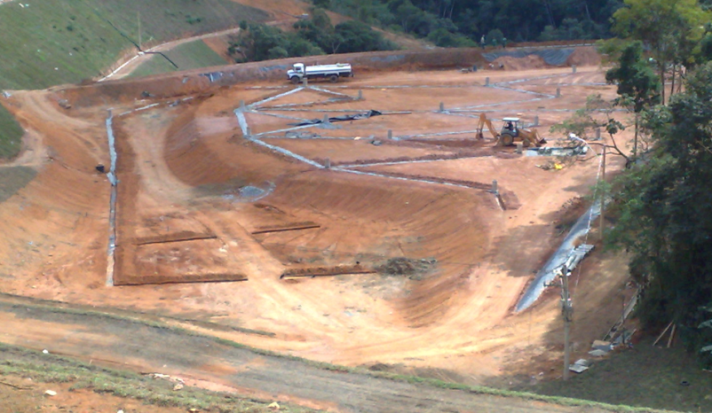
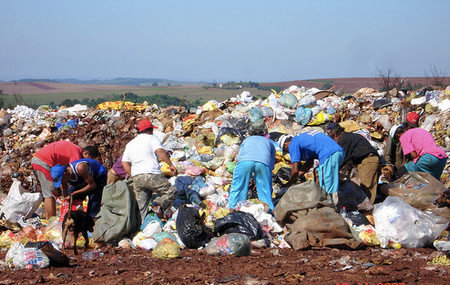

DESTINAÇÃO DE RSU NO BRASIL – 2012
23,7
mi/ton
42%
32,8
mi/ton
58%
4%

Slide 9
DESTINAÇÃO DE RSU POR REGIÃO – 2012

Slide 10
CUSTOS PARA ADEQUAÇÃO

Slide 11
QUANTO CUSTA UNIVERSALIZAR A COLETA E A DESTINAÇ!AO DE RESÍDUOS EM ATERROS SANITÁRIOS? (base Out/2013)
 | Universaliz. COLETA (R$) | Universaliz. DESTINO (R$) | TOTAL (R$)
BRASIL | 884.507.832,00 | 5.823.290.928,00 | 6.707.798.760,00
NORTE | 113.690.304,00 | 633.653.280,00 | 747.343.584,00
NORDESTE | 499.591.872,00 | 2.242.992.960,00 | 2.742.584.832,00
CENTRO OESTE | 46.645.872,00 | 508.184.352,00 | 554.830.224,00
SUDESTE | 137.104.968,00 | 2.041.579.488,00 | 2.178.684.456,00
SUL | 87.474.816,00 | 396.880.848,00 | 484.355.664,00

Slide 12

QUANTO CUSTA PER CAPITA?
 | Custo Hab./dia
BRASIL | R$0,09
NORTE | R$0,12
NORDESTE | R$0,14
CENTRO OESTE | R$0,10
SUDESTE | R$0,07
SUL | R$0,05

Slide 13
GIRS:
NOVA SISTEMÁTICA DA PNRS

Slide 14
FLUXO GIRS: ATUAL
Descarte
Recursos Naturais
Consumo / Uso
Manufatura
Fim de vida (rejeito)

Slide 15
FLUXO GIRS: PNRS
Recursos Naturais
Manufatura
Matéria prima / Energia
Uso /Consumo
Reuso / Recuperação / Reciclagem
Fim de vida (rejeito)

Slide 16
PONTOS A AVANÇAR E
PERSPECTIVAS PARA O FUTURO

Slide 17
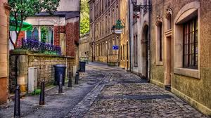

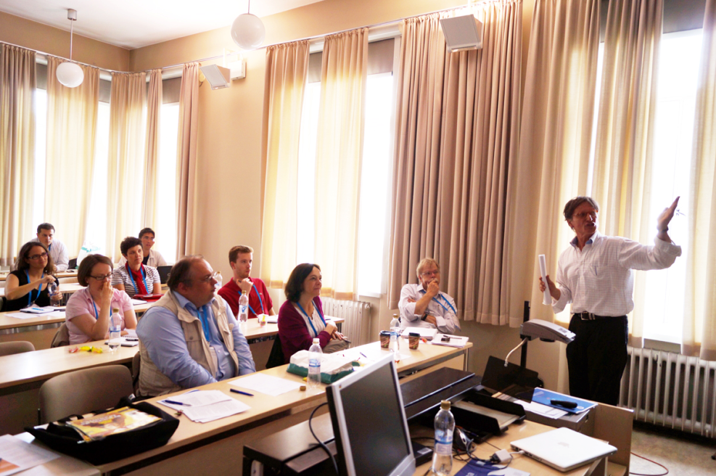


Pontos a Avançar: Passos Iniciais
Universalizar coleta e destinação adequada.
Promover Capacitação continuada.
Fomentar ação integrada entre Todos os Atores (resp. compartilhada).
Estabelecer Fontes de Recursos específicas.
Implementar atuação estratégica = Planejamento

Slide 18

Pilares para um PGIRS “Sustentável"
Preservação dos Recursos Naturais
Desenvolvimento Econômico – Novos Setores e novos Negócios (Reciclagem, Recuperação, Valorização etc)
Proteção do Meio Ambiente e da Saúde Pública
Participação e Inclusão Social
Mitigação das Mudanças Climáticas
Soluções de longo prazo com viabilidade técnica e financeira

Slide 19
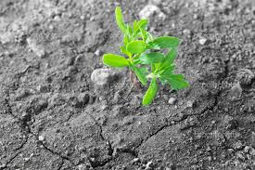
SOLUÇÃO TRÍADE
INFORMAÇÃO
PLANEJAMENTO
S
RESULTADO DE
SUCESSO
RECURSOS

Slide 20



www.iswa2014.org
Realização:

Slide 21



Obrigado!
Carlos R V Silva Filho
www.abrelpe.org.br

